Slide 2
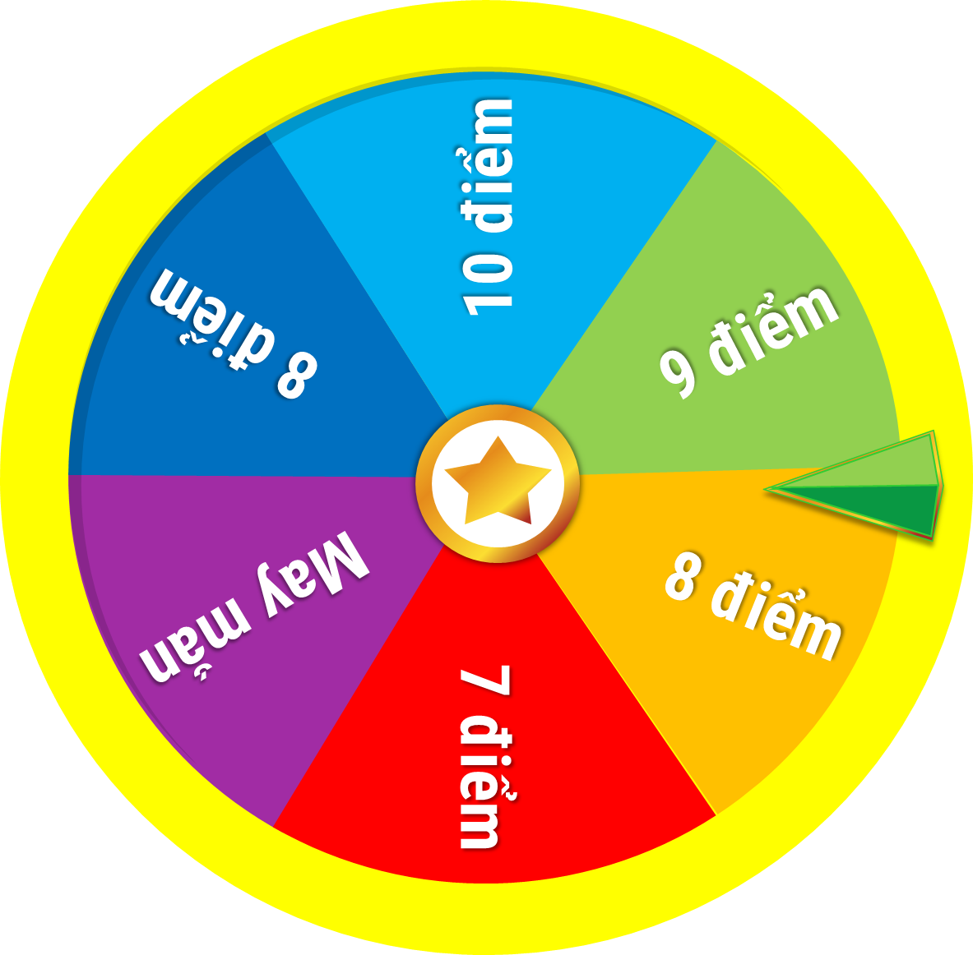
KHỞI ĐỘNG
Vòng quay may mắn
10 điểm
8 điểm
9 điểm
- Trong phần chơi này có 3 câu hỏi, học sinh sẽ quay để nhận số điểm của mình nếu trả lời đúng câu hỏi.
- Nếu học sinh quay vào ô MAY MẮN sẽ được quay nhận điểm trực tiếp và không cần trả lời câu hỏi
7 điểm
8 điểm
MAY MẮN

Slide 3
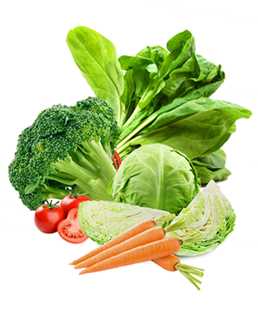
Mô hình sản xuất rau củ thực hiên “ 5 KHÔNG” trong quá trình sản xuất được gọi là gì?
NÔNG NGHIỆP HỮU CƠ

Slide 4
KHỞI ĐỘNG
Vòng quay may mắn
10 điểm
8 điểm
9 điểm
- Trong phần chơi này có 3 câu hỏi, học sinh sẽ quay để nhận số điểm của mình nếu trả lời đúng câu hỏi.
- Nếu học sinh quay vào ô MAY MẮN sẽ được quay nhận điểm trực tiếp và không cần trả lời câu hỏi
7 điểm
8 điểm
MAY MẮN

Slide 5
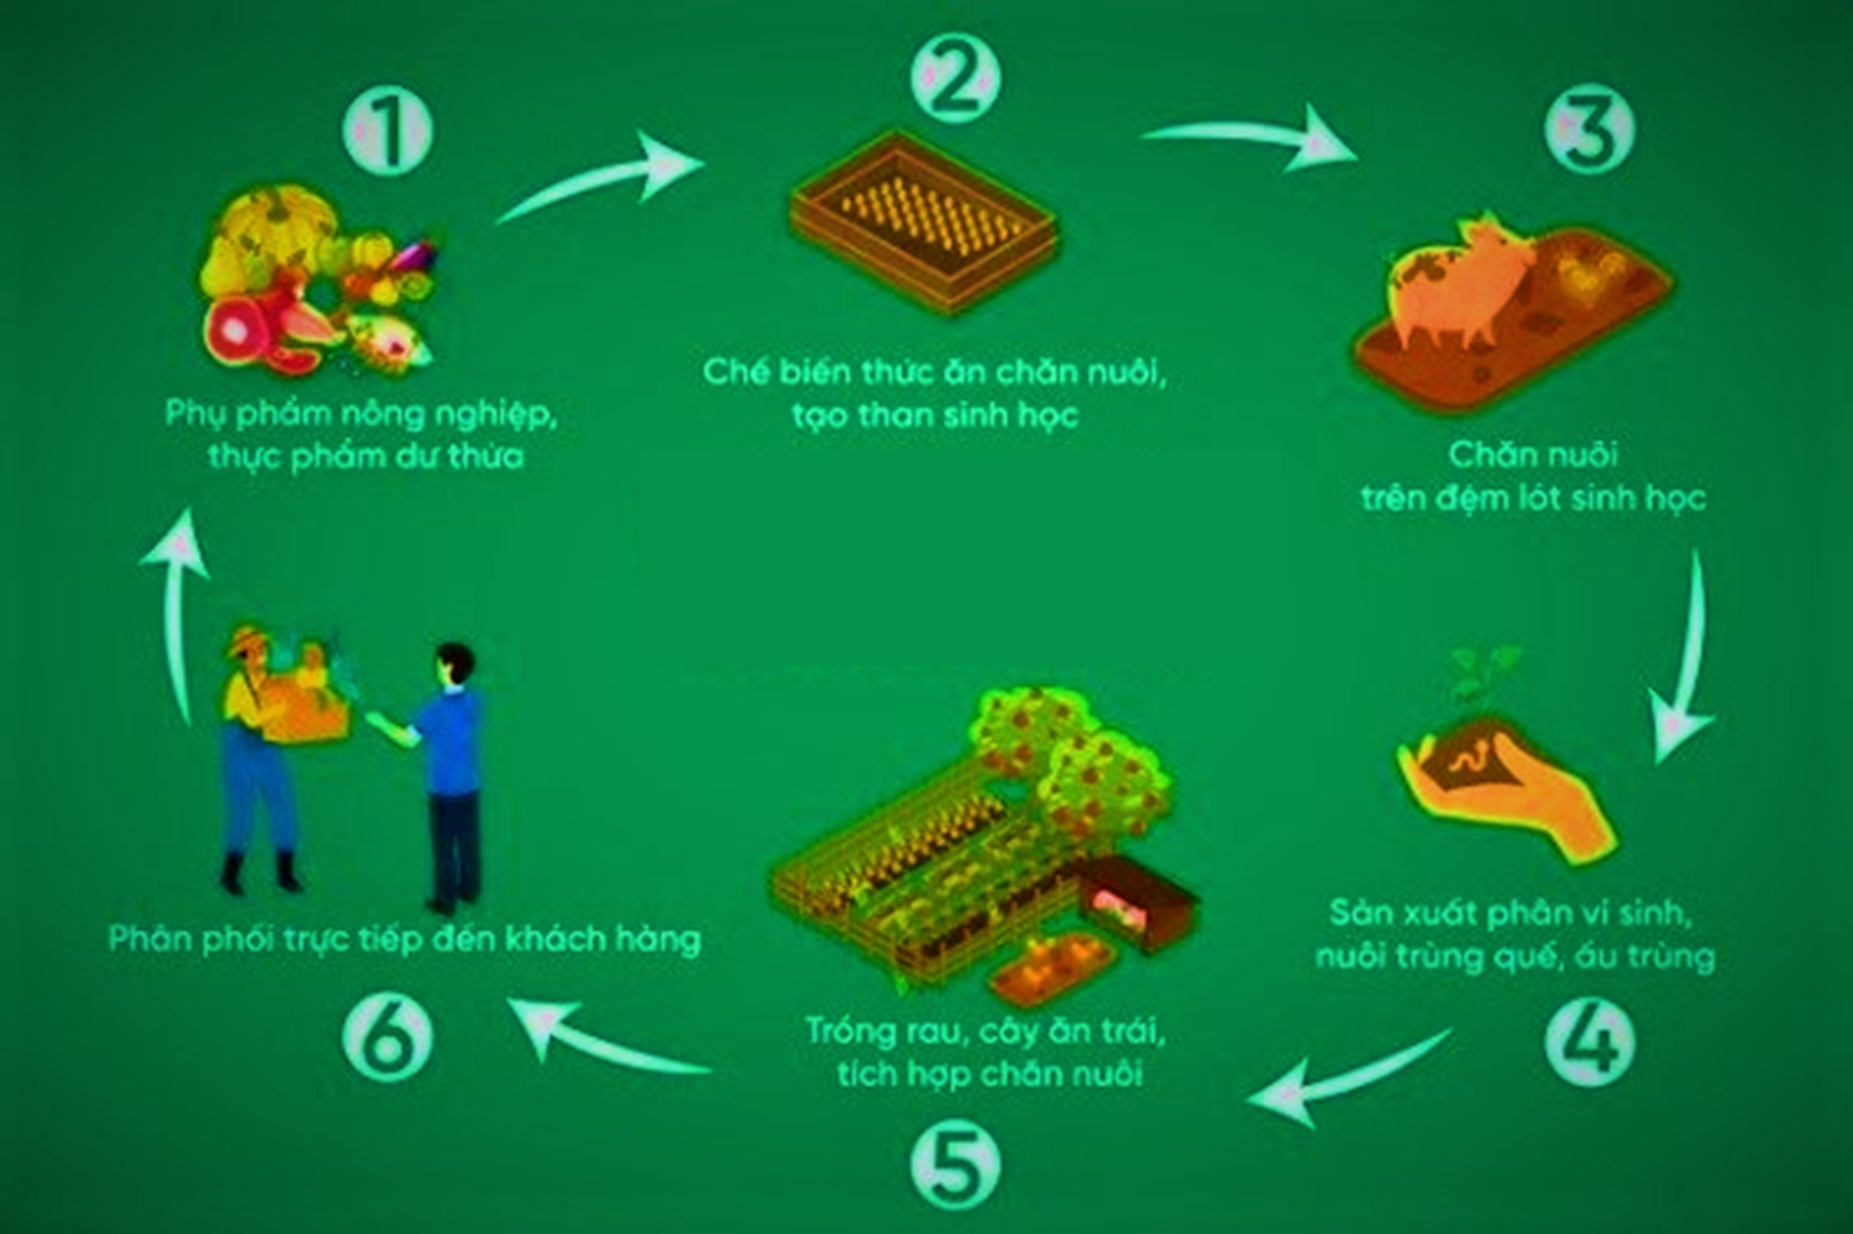
Quan sát mô hình sau và cho biết quá trình sản xuất nông nghiệp có tính chất gì?
NÔNG NGHIỆP
tUẦN HOÀN

Slide 6
KHỞI ĐỘNG
Vòng quay may mắn
10 điểm
8 điểm
9 điểm
- Trong phần chơi này có 3 câu hỏi, học sinh sẽ quay để nhận số điểm của mình nếu trả lời đúng câu hỏi.
- Nếu học sinh quay vào ô MAY MẮN sẽ được quay nhận điểm trực tiếp và không cần trả lời câu hỏi
7 điểm
8 điểm
MAY MẮN

Slide 7
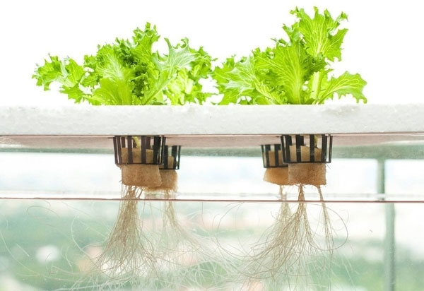
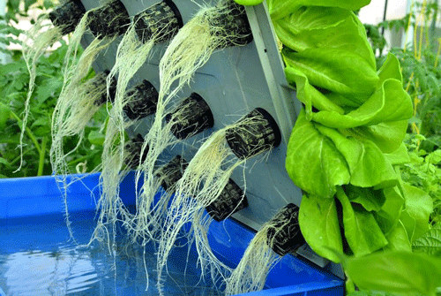
Em hãy cho biết tên của mô hình trồng rau này?
TRỒNG RAU
THỦY CANH

Slide 8
BÀI 6: THỰC HÀNH
viết báo cáo về một mô hình sản xuất nông nghiệp có hiệu quả

Slide 9
NỘI DUNG CHÍNH
1. Nội dung
2. Nguồn tư liệu
3. Gợi ý cấu trúc báo cáo

Slide 10
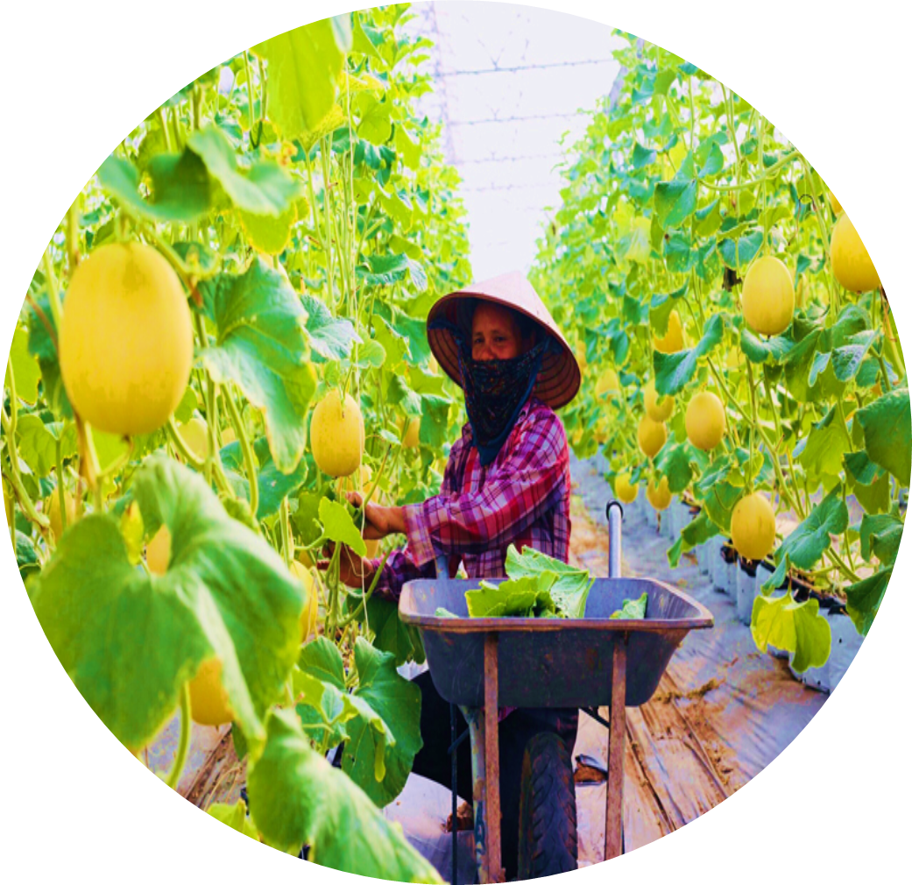
1. Nội dung
Tìm kiếm thông tin và viết báo cáo ngắn về một mô hình sản xuất nông nghiệp có hiệu quả. Lựa chọn một trong các mô hình sau đây:
- Mô hình trồng trọt hữu cơ
- Mô hình chăn nuôi tuần hoàn
- Mô hình nông nghiệp thông minh
- Mô hình nuôi trồng thủy sản công nghệ cao.

Slide 11
2. Nguồn tư liệu
Mạng internet: các trang web có độ tin cậy cao (Cổng thông tin điện tử các Bộ Nông nghiệp và Phát triển nông thôn; các tỉnh, thành phố; Tổng cục Thống kê,…).
https://mard.gov.vn/Pages/default.aspx
https://www.gso.gov.vn/
http://www.tapchinongnghiep.vn/
https://nongnghiep.vn/
Sách, báo, tạp chí.

Slide 12
Giới thiệu khái quát về mô hình sản xuất đã lựa chọn (tên mô hình, quan niệm về mô hình, …)
Mở đầu
3. GỢI Ý CẤU TRÚC BÁO CÁO
Sản phẩm được sản xuất từ mô hình.
Công nghệ được ứng dụng
Ý nghĩa của mô hình
Nội dung

Slide 13
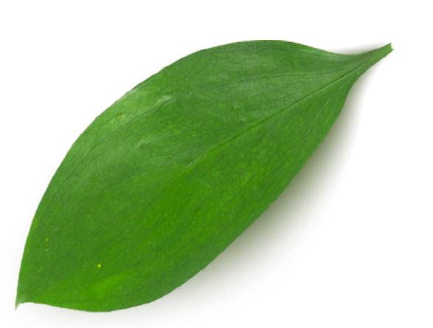
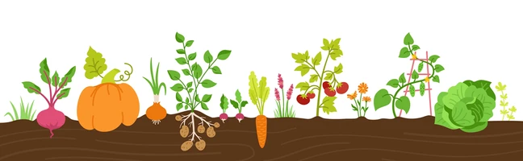
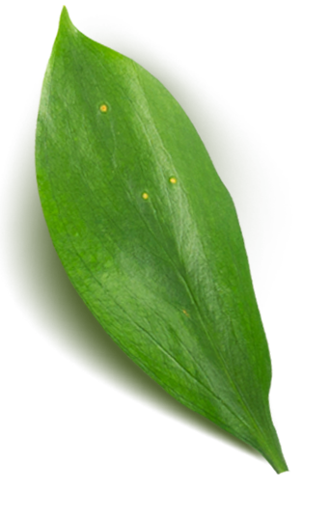
Để trồng rau em cần chuẩn bị những gì?

Slide 14
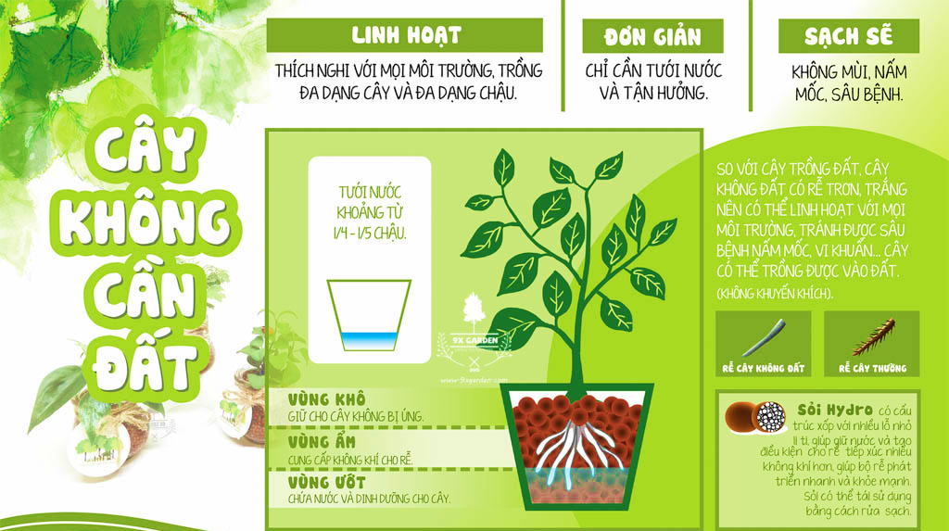

Slide 15
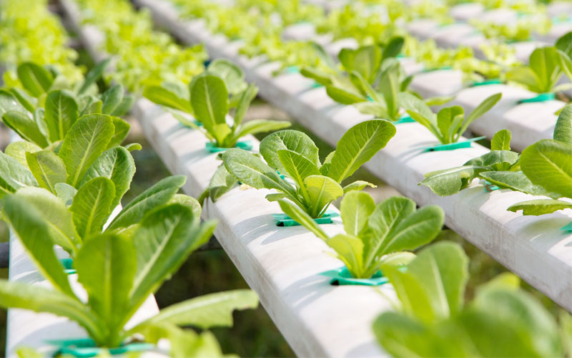
Rau sạch thủy
canh là gì?
Thủy canh là một kỹ thuật trồng cây trong môi trường dung dịch dinh dưỡng, đơn giản bạn có thể hiểu là việc trồng cây trong nước.
Với thủy canh, dinh dưỡng được chuyển hóa dưới dạng lỏng ( dạng dễ hấp thụ nhất cho cây) để cây dễ dàng hấp thụ trong quá trình phát triển nên ta hoàn toàn không cần dùng đất làm môi trường sống cho cây.

Slide 16
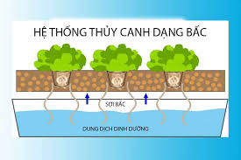
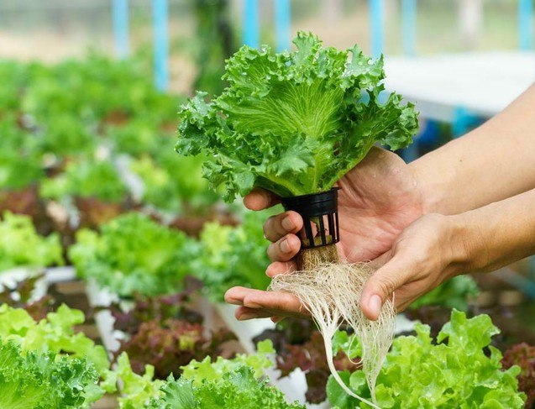
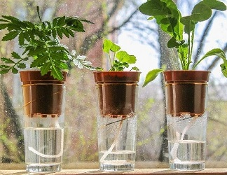
Các mô hình trồng
thủy canh cơ bản
Hệ thống thủy canh dạng bấc (wick hydroponic system)
Đây là hệ thống thủy canh đơn giản nhất. Nguyên lý hoạt động của hệ thống như nguyên tắc của đèn dầu sử dụng sợi bấc để cung cấp dinh dưỡng cho cây.

Slide 17
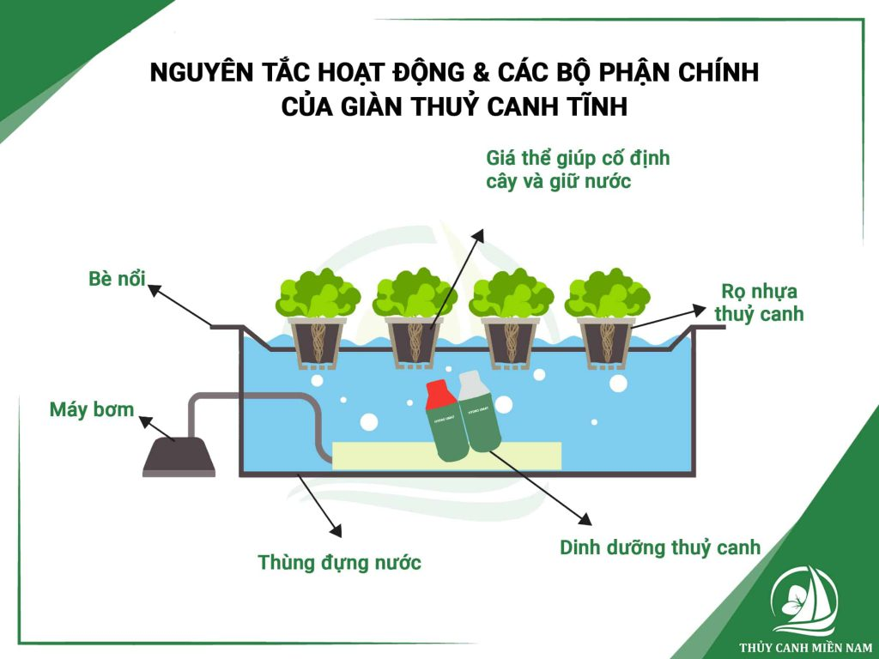
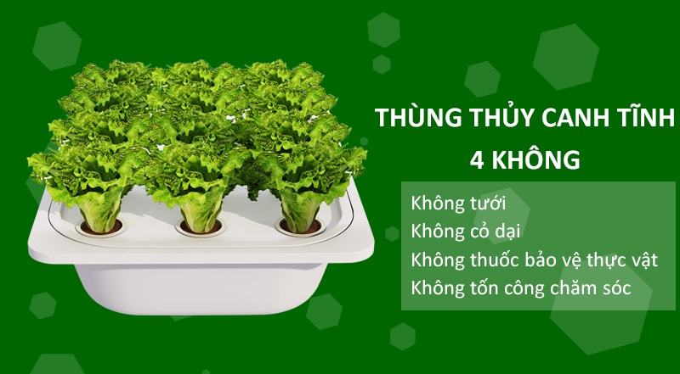
Các mô hình trồng
thủy canh cơ bản
Hệ thống thủy canh tĩnh
Hệ thống này sử dụng một bình, bể, khay hoặc thùng chứa dung dịch thủy canh phía dưới. Phần giữ cây thường làm bằng chất liệu nhẹ phía trên miệng. Rễ cây sẽ được ngập trong dung dịch thủy canh.

Slide 18
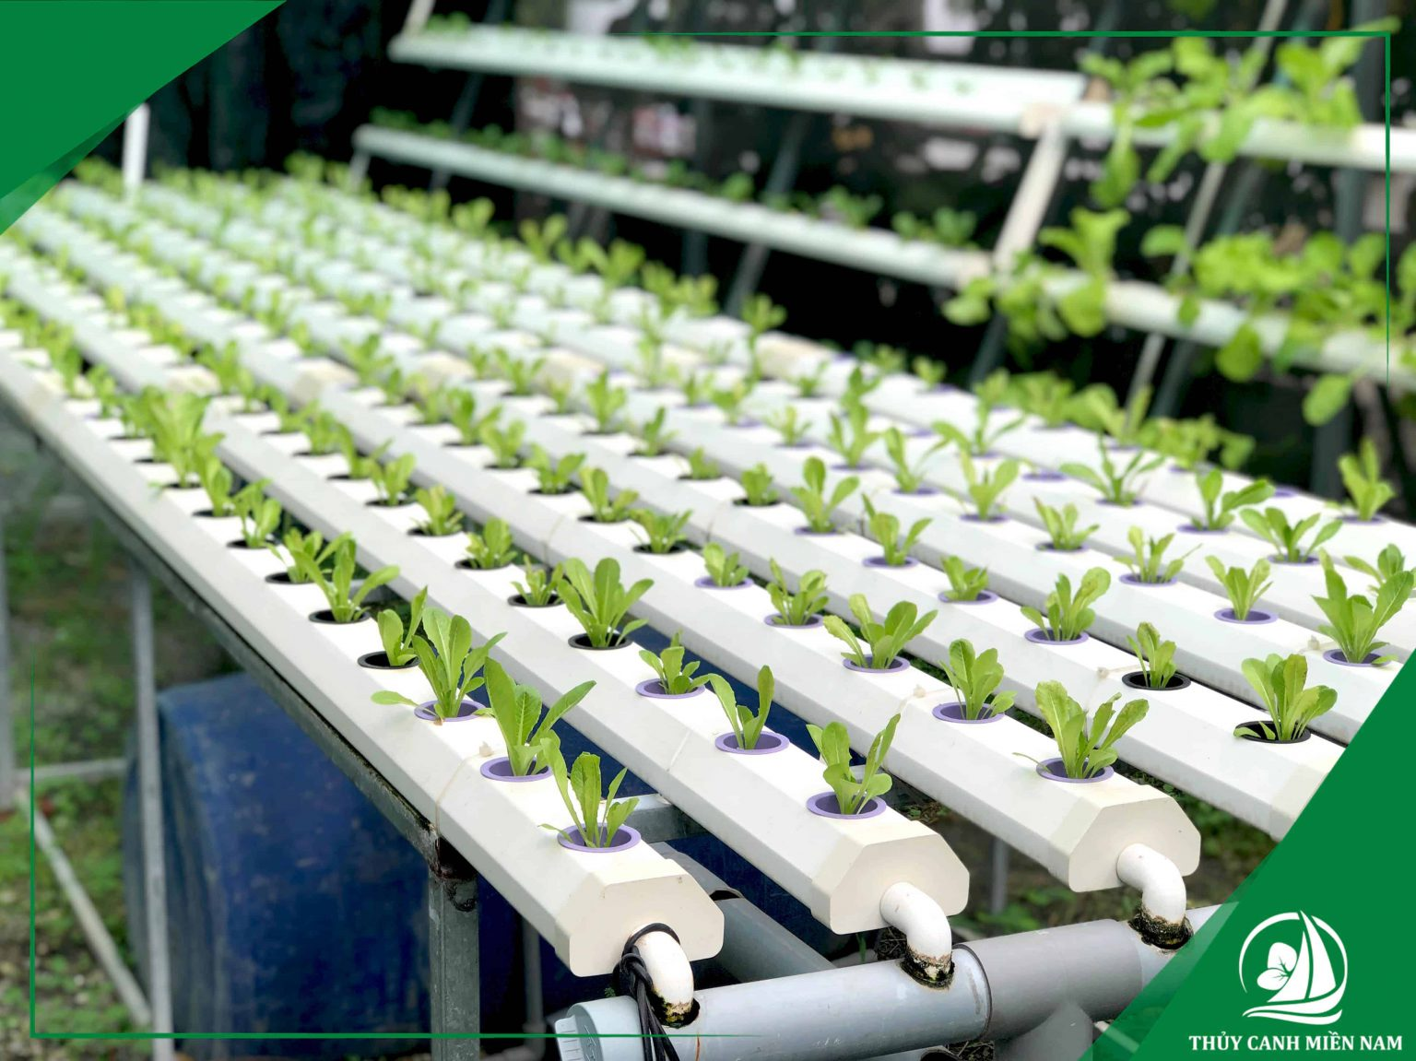
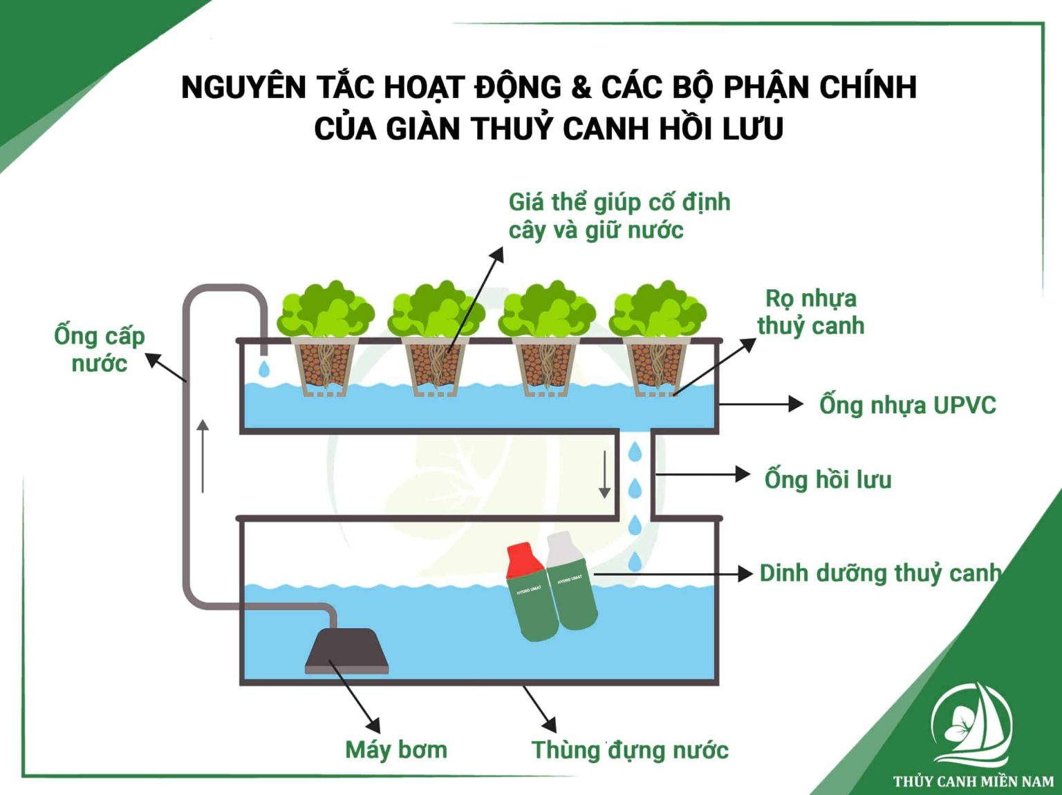
Các mô hình trồng
thủy canh cơ bản
Hệ thống trồng rau thủy canh hồi lưu
Khác với thủy canh tĩnh phần rễ cây luôn chìm trong dung dịch thì mô hình này có thêm một máy bơm để điều khiển lượng dung dịch vào khay rồi rút ra theo một chù kỳ nhất định.

Slide 19
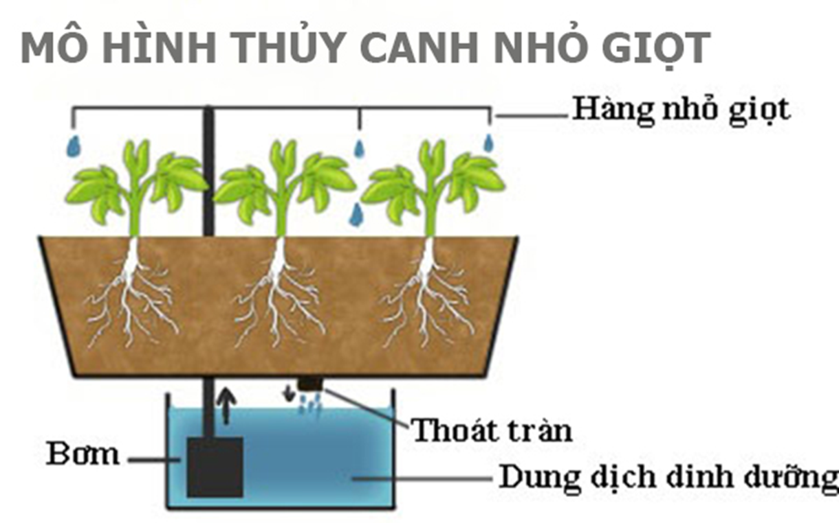
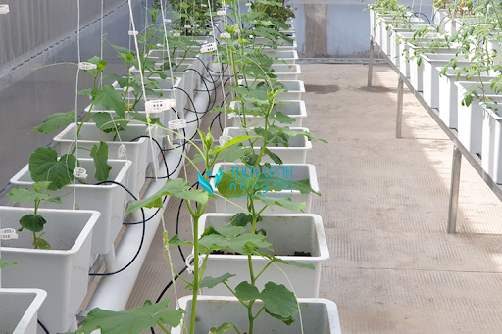
Hệ thống thủy canh nhỏ giọt (Drip hydroponic system)
Đây là hệ thống thủy canh được các nước trên thế giới ưa chuộng. Sẽ có hệ thống máy bơm, bơm dung dịch dinh dưỡng lên và nhỏ trực tiếp vào gốc của cây trồng.
Các mô hình trồng
thủy canh cơ bản

Slide 20
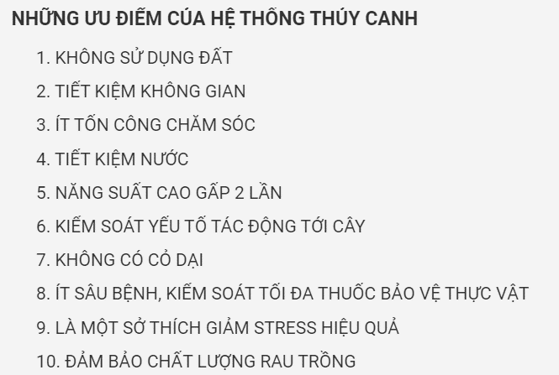
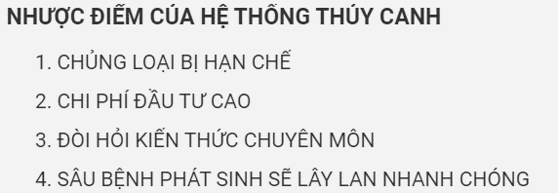
Phương pháp trồng thủy canh có tốt không?
VẬY, CÓ NÊN SỬ DỤNG MÔ HÌNH THỦY CANH KHÔNG?
Tất nhiên là có!
Giống như bất kỳ thứ gì khác trong cuộc sống, phương pháp sẽ tồn tại những hạn chế. Nhưng bằng sự vượt trội và thực tế là cả thế giới đang sử dụng nó như một phương pháp thông thường trong sản xuất rau sạch, đây sẽ là tương lai của ngành thực phẩm. Là “người đi sau”, chúng ta được thừa hưởng thành quả sau nhiều thập kỷ phát triển, nhiệm vụ của chúng ta là tận dụng và phát triển hiệu quả mô hình.

Slide 21
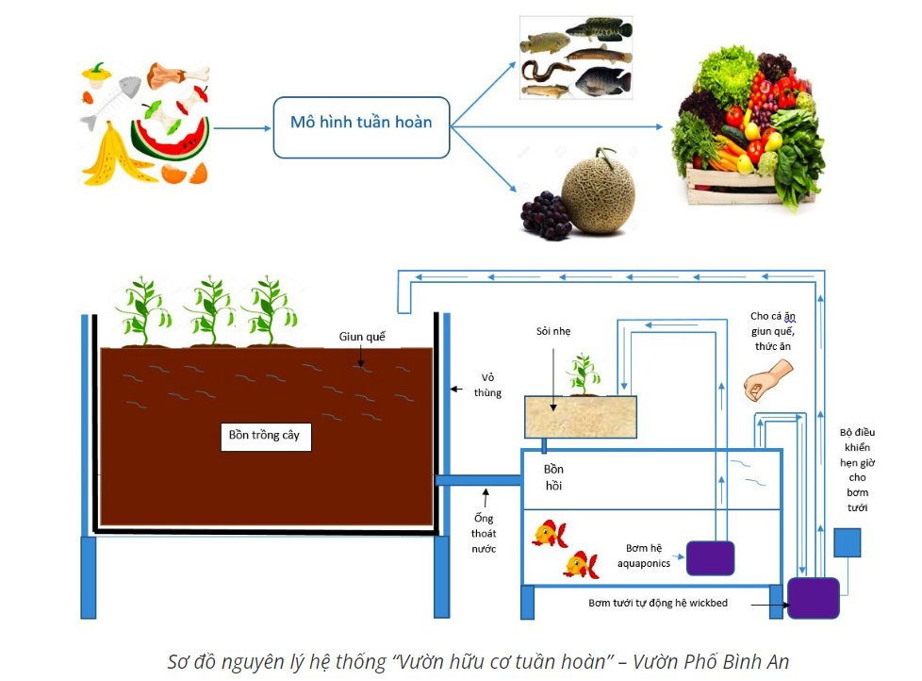
Hệ thống nuôi trồng hữu cơ tự động tuần hoàn
Một hệ thống tuần hoàn để làm vườn có thể hiểu đơn giản là hệ thống nuôi/trồng khép kín giúp dinh dưỡng & vi sinh trong đất/nước không bị mất đi bởi nước chảy từ bồn cây lại được tái sử dụng.

Slide 22
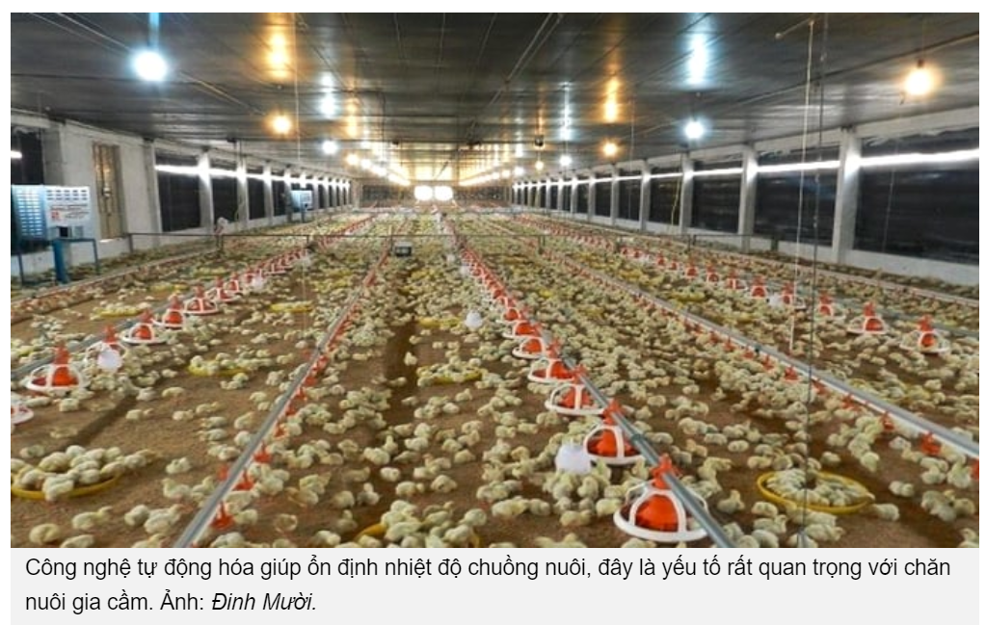
Nuôi gà sinh sản bằng công nghệ tự động hóa
Trung tâm Khuyến nông Hải Phòng đang triển khai thí điểm nuôi gà sinh sản ứng dụng công nghệ tự động hóa tại xã Toàn Thắng, huyện Tiên Lãng để làm cơ sở nhân rộng.

Slide 23
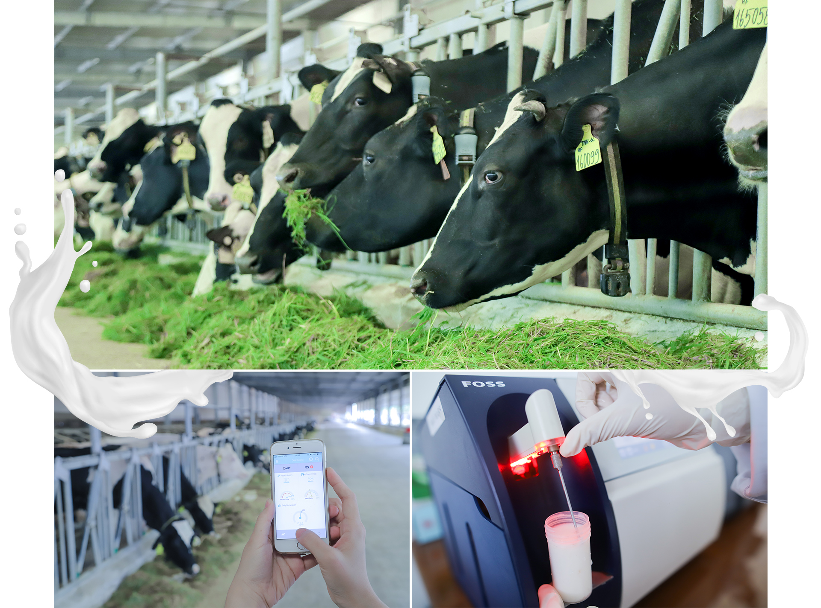
Áp dụng công nghệ cao trong ngành chăn nuôi bò sữa

Slide 24
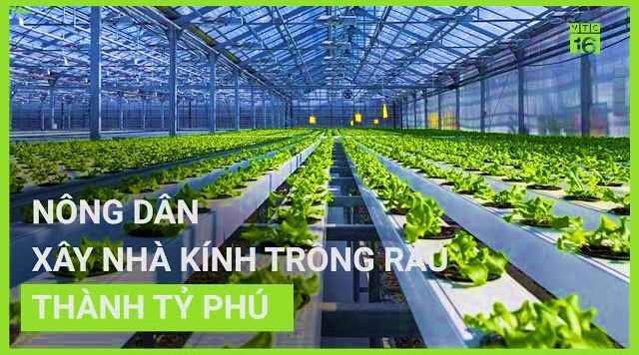

Slide 25
PHIẾU ĐÁNH GIÁ HOẠT ĐỘNG NHÓM
Tên nhóm: _____________________________ Số lượng thành viên: ___________
Nội dung nhóm trình bày: ______________________________________________
Thang điểm: Dưới 11 = Kém; 15-24 = Yếu; 25-30= Khá; 35-44 =Tốt; 5 45-50 = Xuất sắc
(Tích điểm cho từng mục)
Tiêu chí | Yêu cầu |  | Điểm
Sản phẩm chuẩn bị trước | 1 | Tiêu đề rõ ràng, hấp dẫn người xem | 1 | 2 | 3 | 4 | 5
 | 2 | Nội dung phù hợp với tiêu đề, rõ ràng, khoa học | 1 | 2 | 3 | 4 | 5
 | 3 | Thiết kế sáng tạo, màu sắc hài hòa, thẩm mĩ cao, font chữ, màu chữ, cỡ chữ hợp lý | 1 | 2 | 3 | 4 | 5
 | 4 | Có hình ảnh rõ nét, minh họa hợp chủ đề | 1 | 2 | 3 | 4 | 5
Giọng nói, cử chỉ | 5 | Giọng nói rõ ràng, âm lượng vừa phải, đủ nghe; Tốc độ trình bày vừa phải, hợp lí; Ngôn ngữ diễn đạt dễ hiểu, phù hợp lứa tuổi | 1 | 2 | 3 | 4 | 5
Tiêu chí | Yêu cầu |  | Điểm
Lời nói, cử chỉ | 6 | Thể hiện được cảm hứng, sự tự tin, nhiệt tình khi trình bày; Có giao tiếp bằng ánh mắt với người tham dự | 1 | 2 | 3 | 4 | 5
Tổ chức, tương tác | 7 | Cách dẫn dắt vấn đề thu hút sự chú ý của người dự; không bị lệ thuộc vào tài liệu. | 1 | 2 | 3 | 4 | 5
 | 8 | Có nhiều học sinh trong nhóm trình bày | 1 | 2 | 3 | 4 | 5
 | 9 | Trả lời đúng và đầy đủ các câu hỏi của nhóm, có câu hỏi hay cho nhóm khác | 1 | 2 | 3 | 4 | 5
 | 10 | Phân bố thời gian hợp lí, không quá thời gian quy định | 1 | 2 | 3 | 4 | 5
Tổng điểm

Slide 26
Kể tên một số đặc sản ở quê hương em?
ĐẶC SẢN QUÊ HƯƠNG – NIỀM TIN TẠO NÊN THƯƠNG HIỆU

Slide 27
TIÊU CHÍ CHẤM LOGO
Thể hiện được sản phẩm
Màu sắc hài hòa, thu hút
Đơn giản và dễ ghi nhớ
Sáng tạo

Slide 28
Ý tưởng của em về thiết kế vườn trong đô thị.

Slide 29
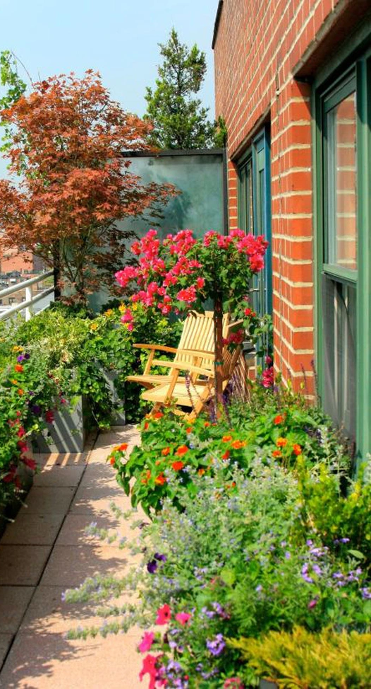
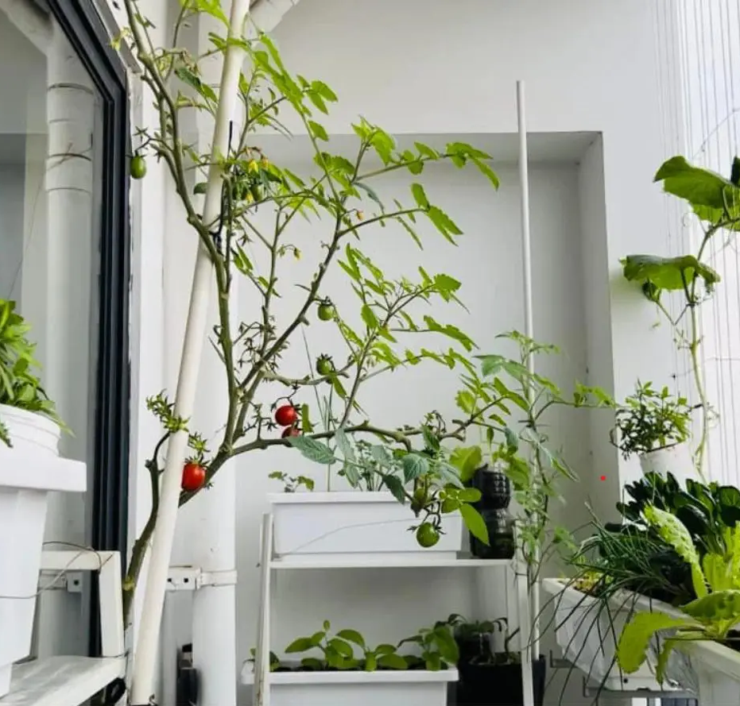
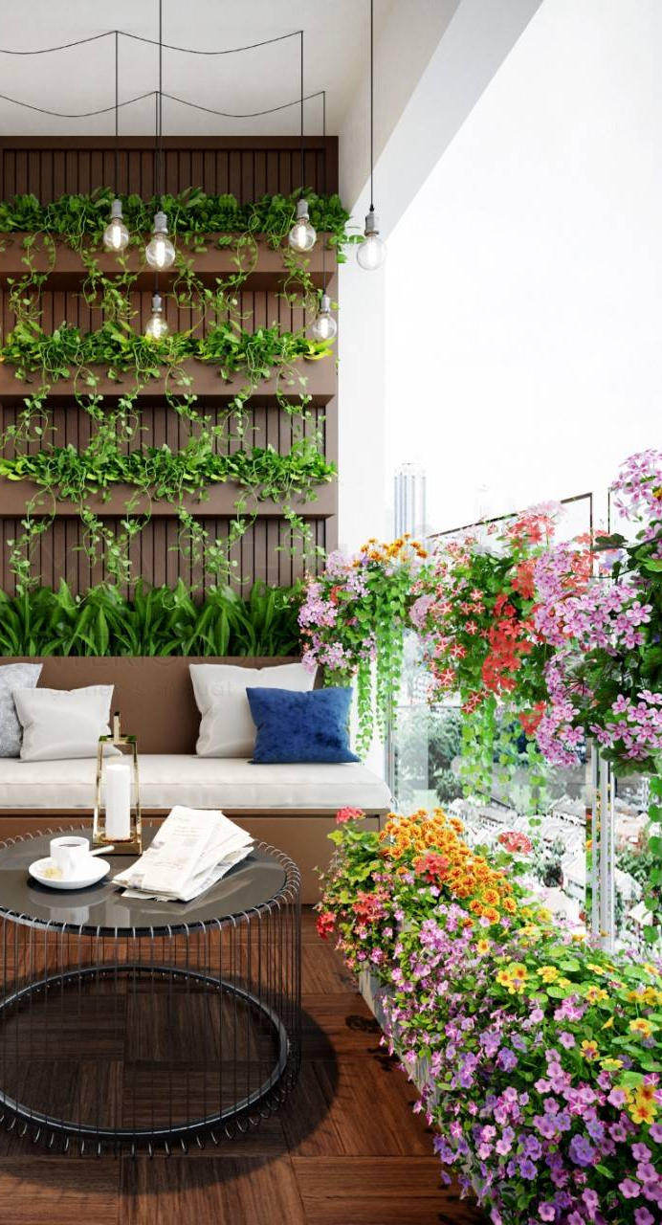

Slide 30
THANK
YOU

